Slide 1
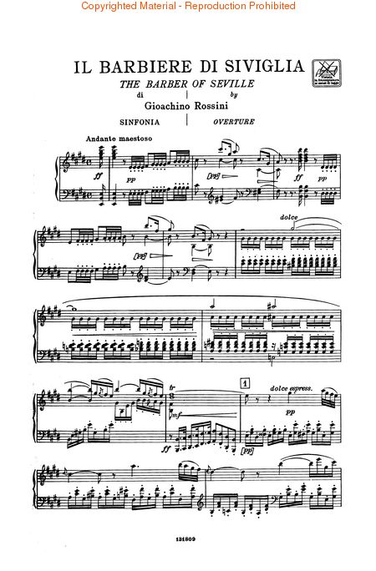

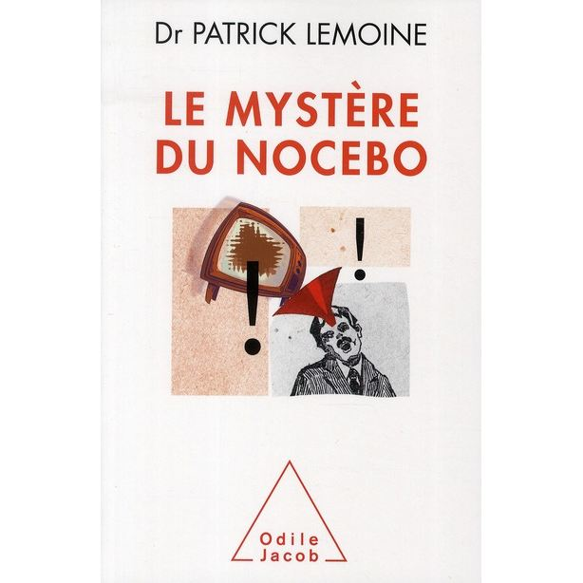
PLACEBO-CI, NOCEBO-LÀ
Un phénomène ubiquitaire et universel
Patrick LEMOINE, MD, PhD, HDR

Slide 3


Slide 4
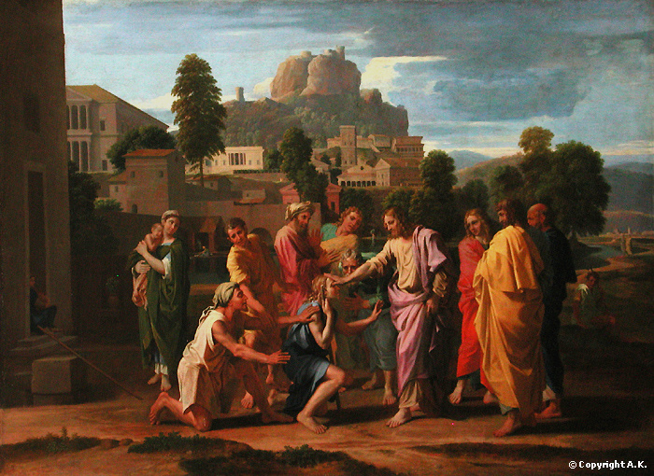

Slide 5
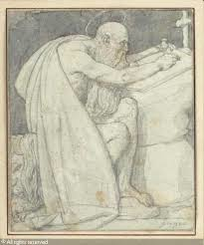
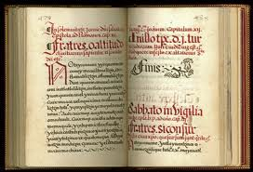

Slide 6
(Psaume 16)
Placebo Domino in regione vivorum Je plairai au Seigneur au pays des vivants
***
*
***
Ethalech lifnei Hashem be'artzot hachaim
Je marche devant le Seigneur, au pays des vivants

Slide 7
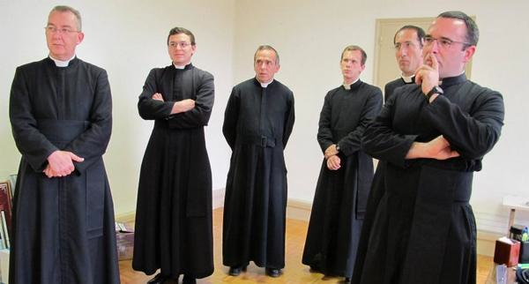
PLACEBO PORTE LA SOUTANE

Slide 9
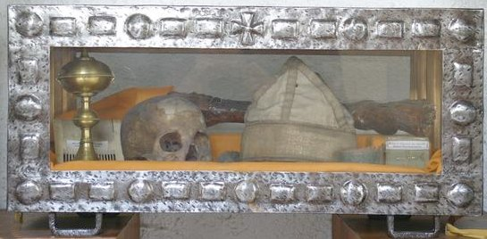

Slide 10
Chanter à placebo
Les pleureuses sont des menteuses

Slide 11
Satyre Ménipée (1594)
Higuiero de l’Inferno ou « Catholicon composé »
***
**
*
Dans les contes de Canterbury où Chaucer nomme Placebo son courtier sycophante (mouchard)

Slide 12
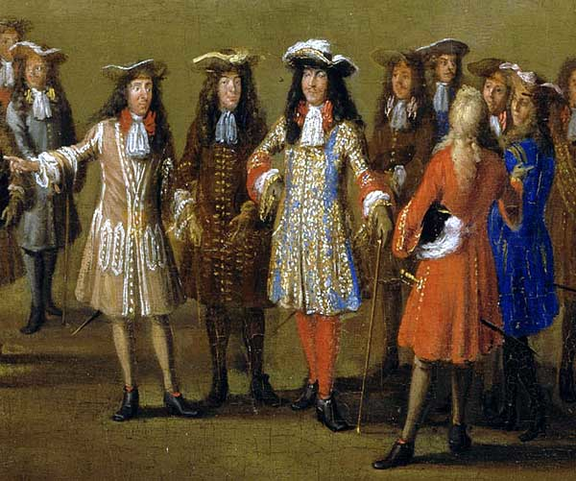
PLACEBO EN HABITS DE COURTISAN

Slide 13
Corvisart
Mica panis

Slide 14
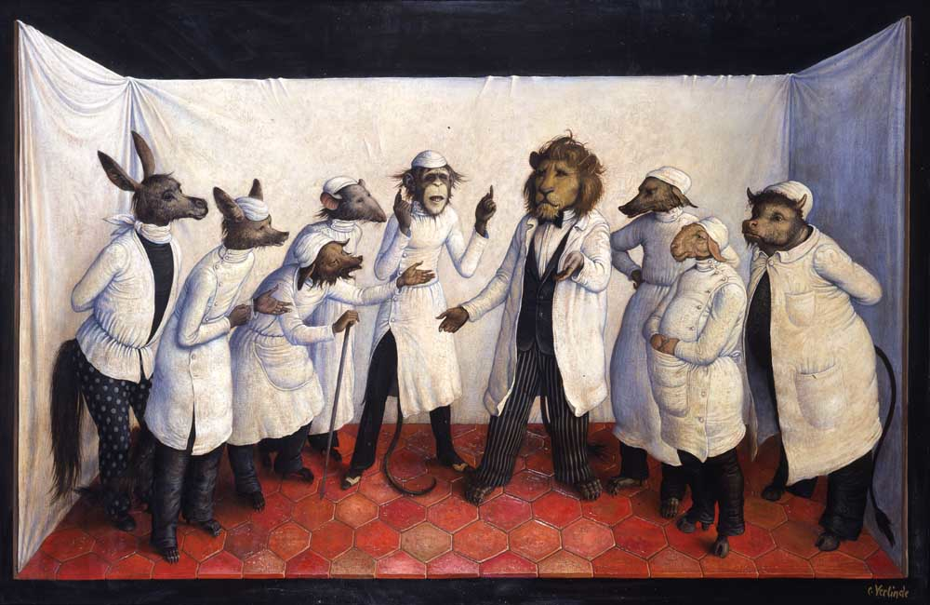
PLACEBO MET UNE BLOUSE BLANCHE

Slide 15
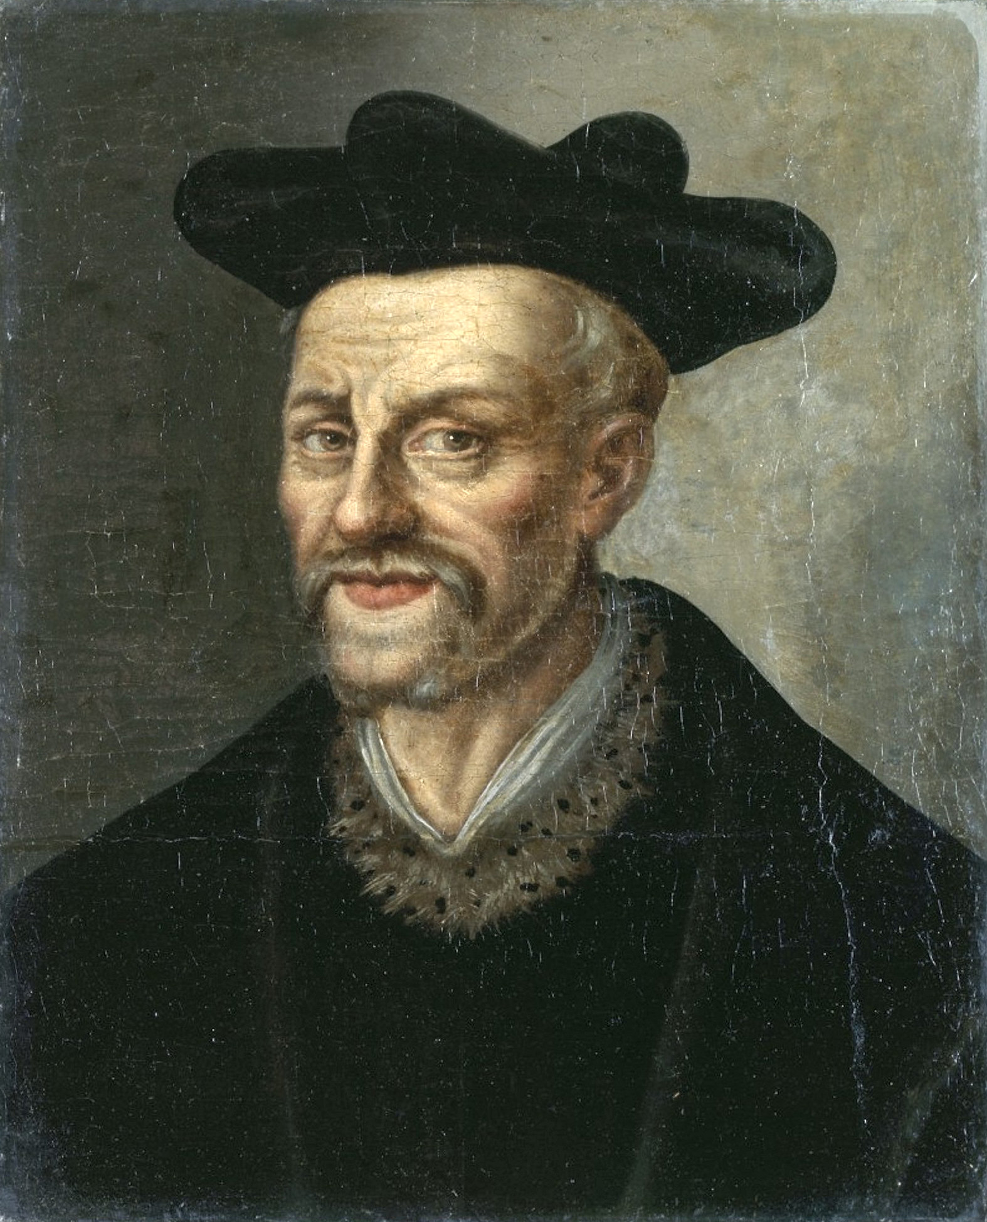

Slide 16
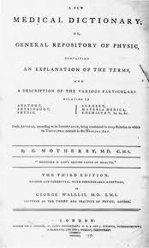
1775 aux USA, 1958 en France !

Slide 17
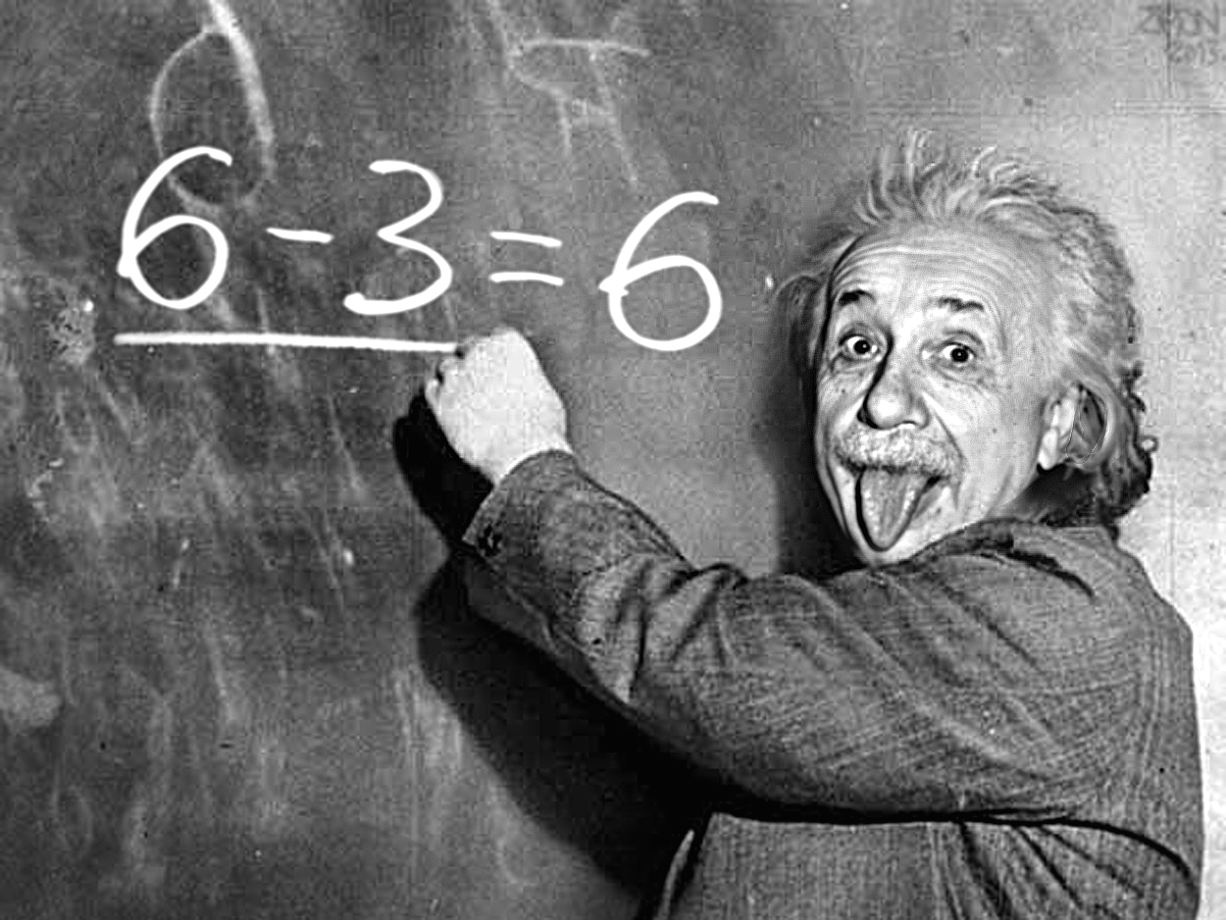
PLACEBO ET LA RESPECTABILITE SCIENTIFIQUE

Slide 18
DEFINITIONS

Slide 19
Placebo pur
Placebo impur
Effet placebo
Effet nocebo

Slide 20
QUAND LE MÊME MÉDICAMENT PROVOQUE UN EFFET PLACEBO OU NOCEBO EN FONCTION DU CONTEXTE
Notes:
Exemple d’un anti acide dans la douleur ulcéreuse

Slide 21
HISTOIRE DU DOCTEUR WOLF

Slide 22
Chez qui le placebo agit-il ?
Animal
Sujet sain
Bébés
Selon QI, personnalité, maladie…

Slide 23
LA MÉDECINE EST UN DRAME OU UNE COMÉDIE JOUÉE À TROIS PERSONNAGES :
- LE MÉDECIN
- LE MALADE
- LA MALADIE

Slide 24
FACTEURS INFLUENÇANT L’EFFET PLACEBO (1)
LE MÉDECIN

Slide 25
FACTEURS INFLUENÇANT L’EFFET PLACEBO (2)
LE MALADE

Slide 26
FACTEURS INFLUENÇANT L’EFFET PLACEBO (3)
LA MALADIE

Slide 27
5 à 85 % D’EFFICACITÉ DANS LA DOULEUR

Slide 28
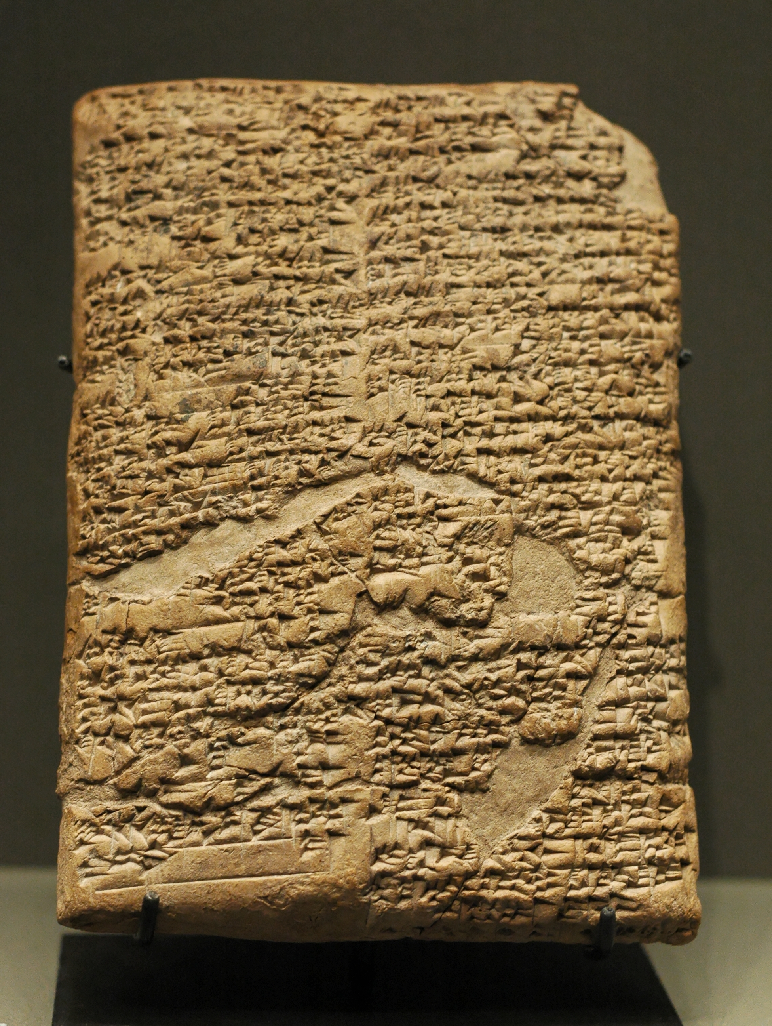
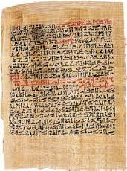
PETITE HISTOIRE DU MÉDICAMENT ET DU PLACEBO
LA MÉDECINE N’A ÉTÉ QU’UNE PLACEBOTHÉRAPIE PENDANT AU MOINS 3000 ANS

Slide 29
Le placebo, une éthique du mensonge ?

Slide 30

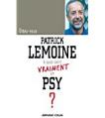
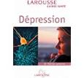















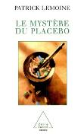





DÉCLARATION D’INTÉRÊTS
Robert LAFFONT
Armand COLIN
Odile JACOB
FLAMMARION
LAVOISIER
MARABOUT
POCKET
In Press
LAROUSSE
HUMENSIS

